Slide 1


ВЫПУСКНАЯ КВАЛИФИКАЦИОННАЯ РАБОТА
по курсу «Data Science»
Тема: «Прогнозирование конечных свойств новых материалов
(композиционных материалов)»
Слушатель: Козырев Виталий Владимирович

Slide 2

Постановка
задачи
Да входе имеются два датасета с данными, которые нужно объединить по индексу (тип объединения INNER) и провести разведочный анализ данных
Обучить алгоритм машинного обучения, который будет определять значения двух целевых переменных:
Модуль упругости при растяжении, ГПа
Прочность при растяжении, Мпа
Написать нейронную сеть, которая будет рекомендовать ещё одну целевую переменную:
Соотношение матрица-наполнитель
Написать приложение, которое будет выдавать прогноз, полученный в задании 2 или 3 (один или два прогноза, на выбор учащегося).
Выложить материалы в репозиторий на GitHub.

Slide 3
Разведочный анализ данных

Slide 4
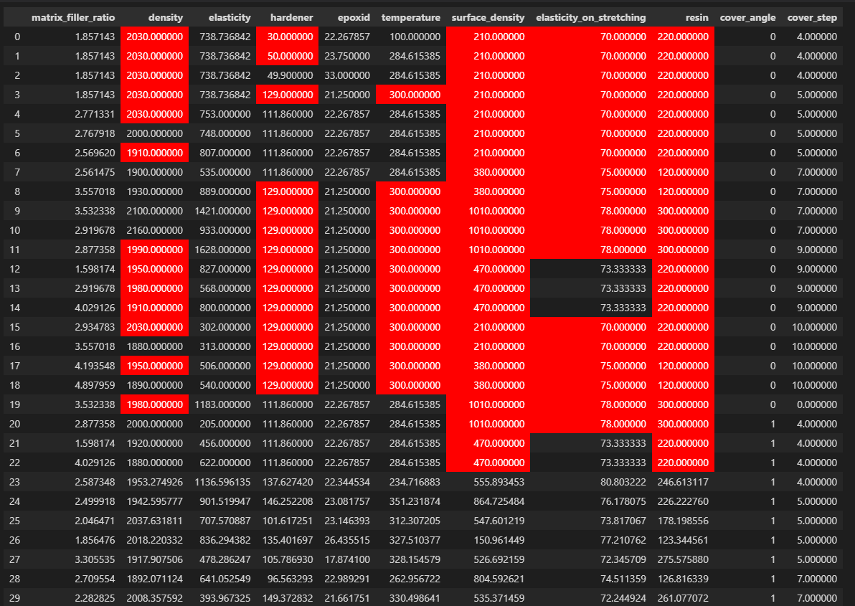
Наличие в исходном датасете ряда повторяющихся целочисленных значений, что выглядит подозрительно на фоне остальных нецелых данных с плавающей запятой.
С учётом достаточного количества наблюдений (порядка 1023) можно безболезненно избавиться от таких подозрительных позиций.

Slide 5
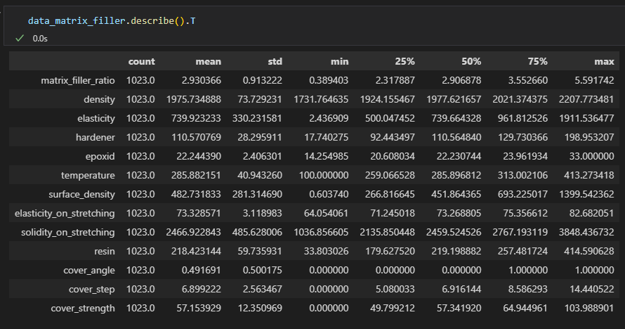
Значения признаков имеют разный масштаб ➔ предстоит нормализация данных
Имеют распределение, близкое к нормальному ➔ хорошо для алгоритмов ML

Slide 6
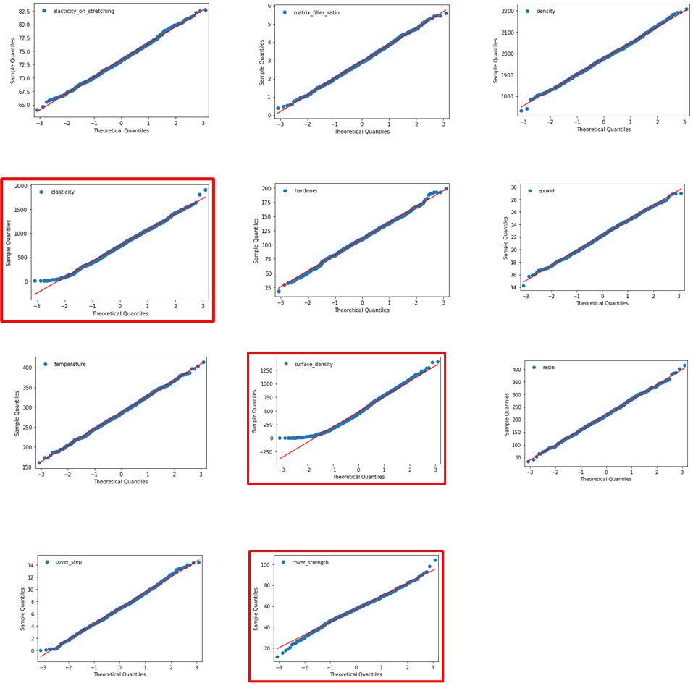
Три признака имеют распределение, отличное от нормального, и с этим можно поработать ➔ попытаться исправить через Box-Cox преобразование

Slide 7
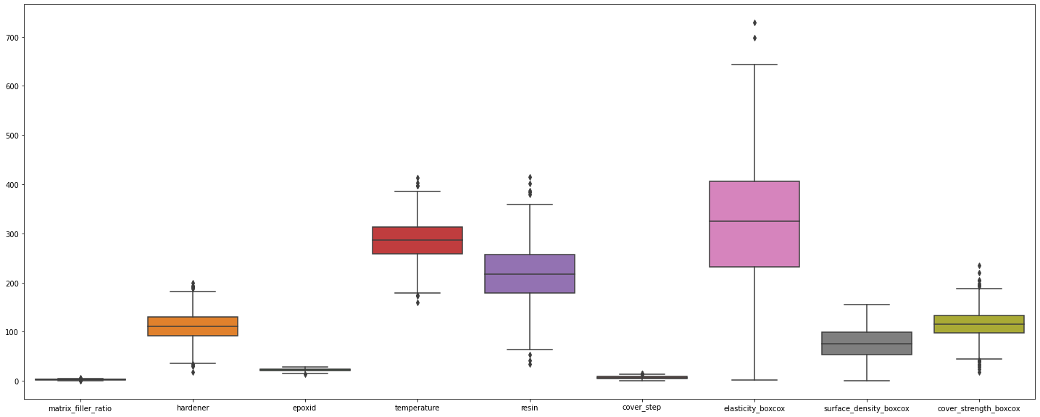
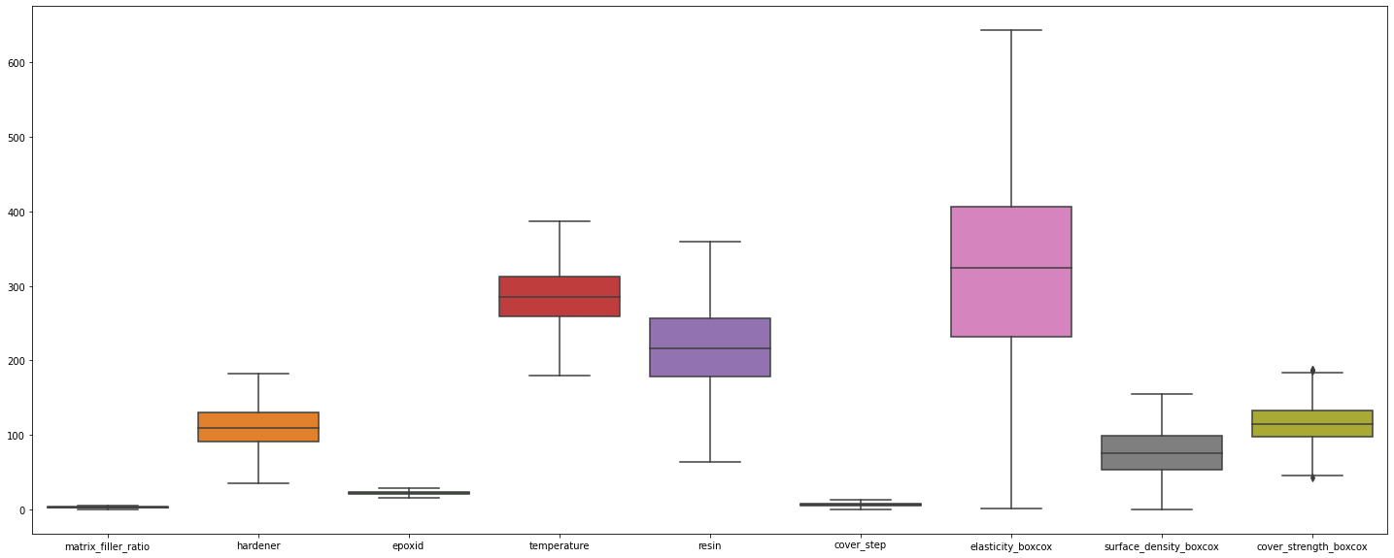
Избавляемся от выбросов через подход с межквартальным интервалом.

Slide 8
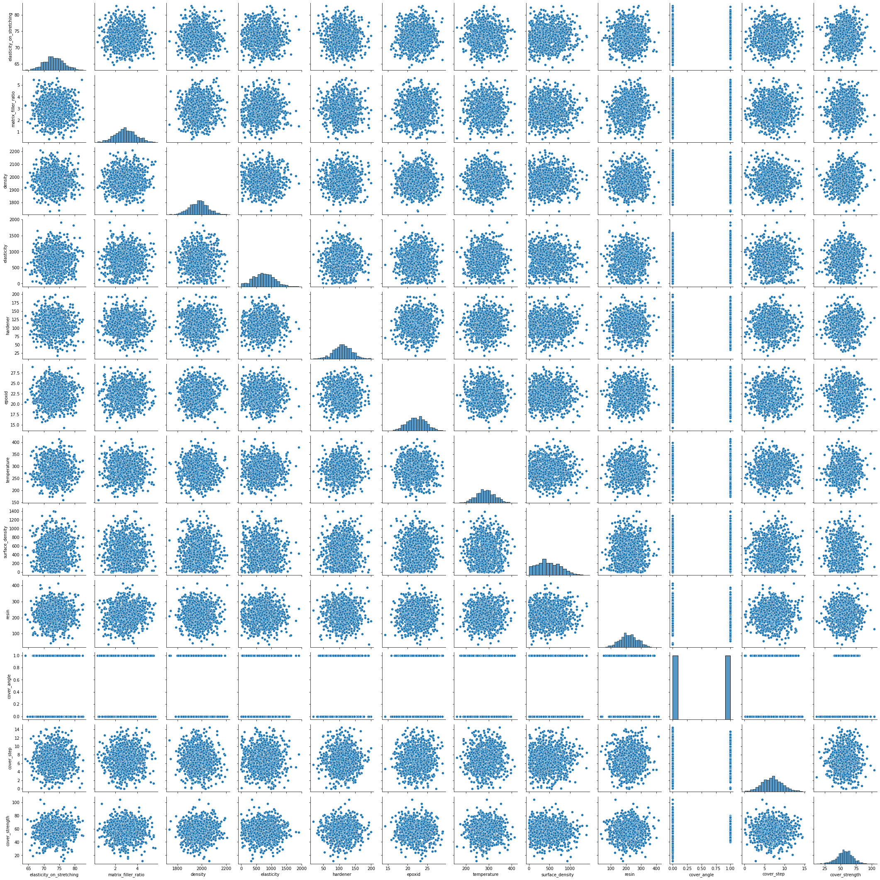
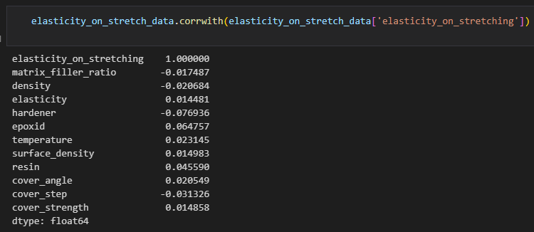
Отсутствия каких-либо явных линейных взаимосвязей между данными, что скорее плохо для задачи регрессии.

Slide 9
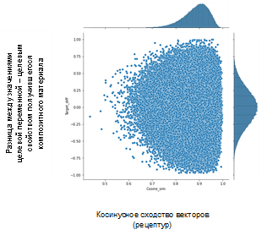
Если нет линейной зависимости (отсутствует корреляция) между целевой переменной и отдельными признаками, то, возможно, целевая переменная реагирует на набор признаков, как единое целое – собственно, это и есть "рецептура" (состав композитного материала).
Всё равно получается странная картина:
чем больше разница между векторами характеристик входящих материалов (т.е. косинусное расстояние дальше от «1»), тем меньше разница в значениях целевых переменных.
И наоборот - чем выше сходство векторов характеристик входящих материалов, тем больше разброс (дисперсия) между значениями изучаемого свойства композитного материла.

Slide 10
Возможный выход из ситуации (по улучшению результатов регрессионной модели) - создание новых признаков путём …
попарного перемножение признаков
возведение признаков в степень (но, похоже, с такими данными это не сильно поможет)
через метод главных компонент (PCA)
Всё это и будет проделано в практической части.

Slide 11
Практическая часть

Slide 12
Подготовка данных

Slide 13
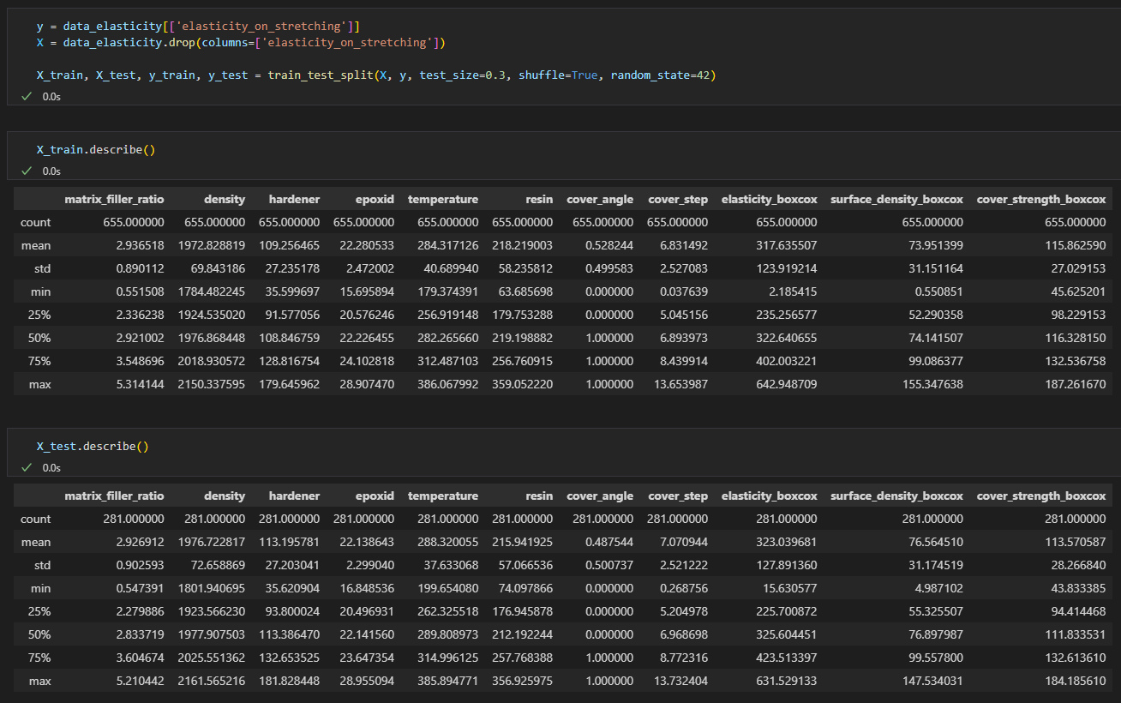
Шаг 1
Исходный датасет разбиваем на две подвыборки – train и test, и убеждаемся в их гомогенности

Slide 14
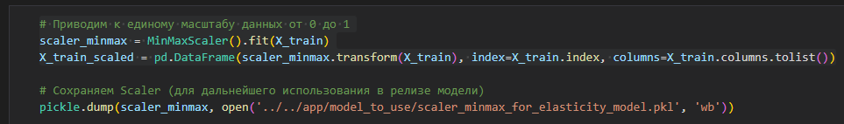
Шаг 2
Приводим данные к единому масштабу через MinMaxScaler (с сохранением параметров преобразования для тестовой выборки).

Slide 15
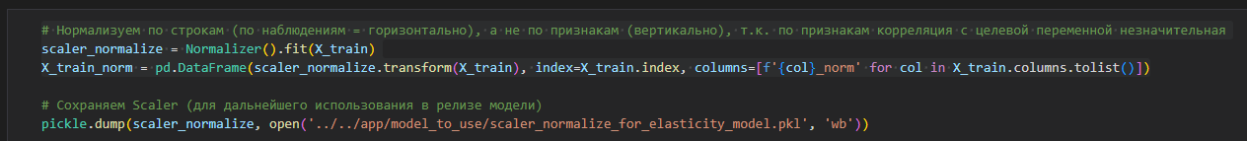
Шаг 3 - Создаём новые признаки
Нормализуем данные по строкам (по наблюдениям = экспериментам = sample-wise), исходя из той логики, что строки – это разная рецептура (состав и технология), т.е. важна взаимосвязь признаков между собой по горизонтали.

Slide 16
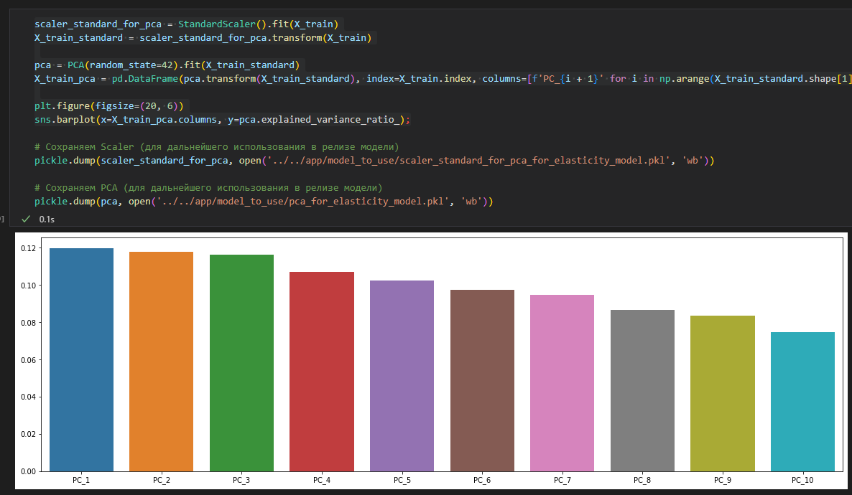
Шаг 4 - Создаём новые признаки
Выводим новые признаки с использованием метода главных компонент, предварительно стандартизировав исходные данные через StandardScaler

Slide 17
Сравнение и выбор модели

Slide 18
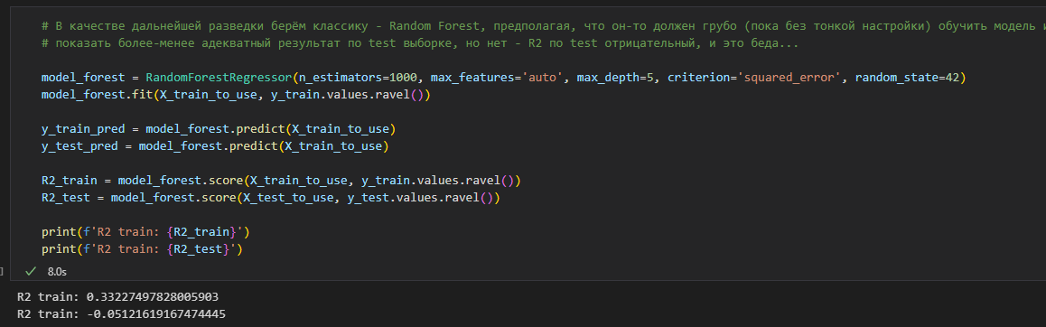
В задаче регрессии систематическое получение отрицательного R2 (коэффициент детерминации) по тестовой выборке, пожалуй, является плохим знаком.

Slide 19
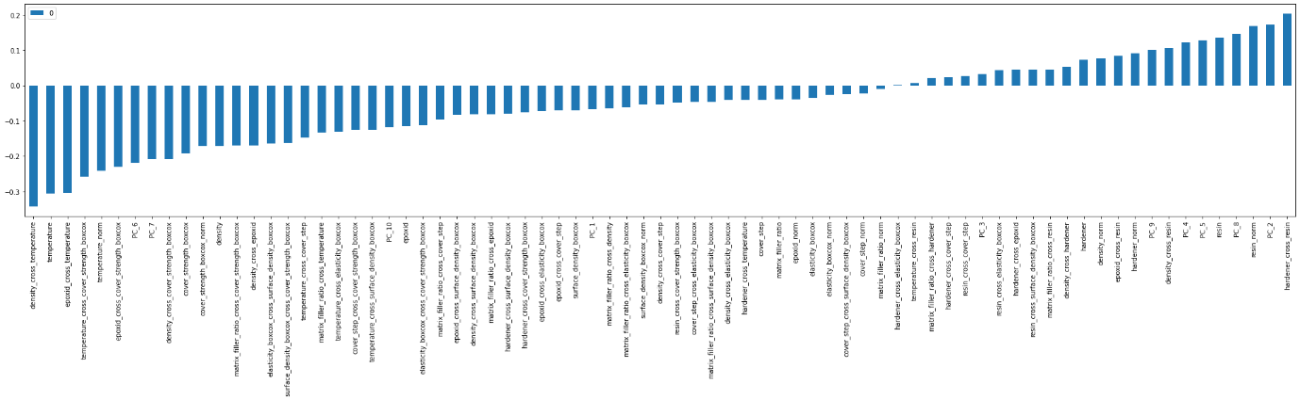
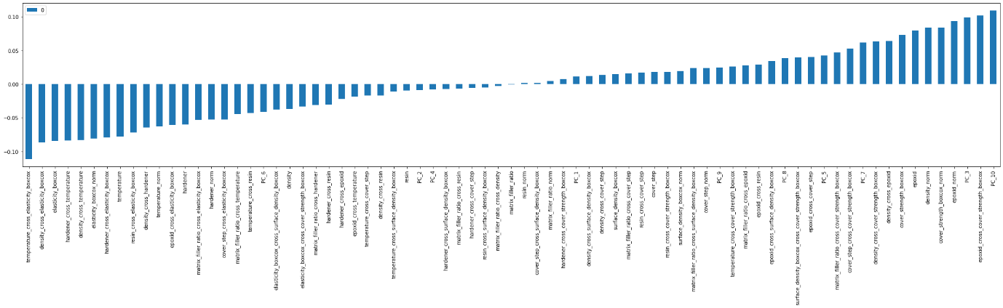
Train
Значения и расстановка признаков по коэффициенту корреляции сильно отличается между обучающей и тестовой выборками, что, уже изначально предполагает несходимость результатов модели между обучающей и тестовой выборок.
Test

Slide 20
От задачи регрессии к классификации

Slide 21
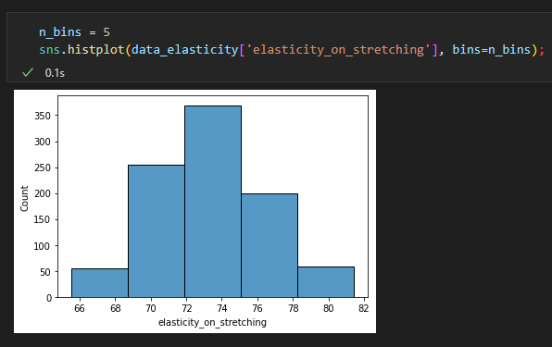
Шаг 1 – Группируем значения целевой переменной на интервалы
Шаг 2 – Переводим интервалы в лейблы (наименования категории) нашей новой целевой переменной и сохраняем средние значения целевой переменной по каждому интервалу
Шаг 3 – Исправляем дисбаланс классов через oversampling.

Slide 22
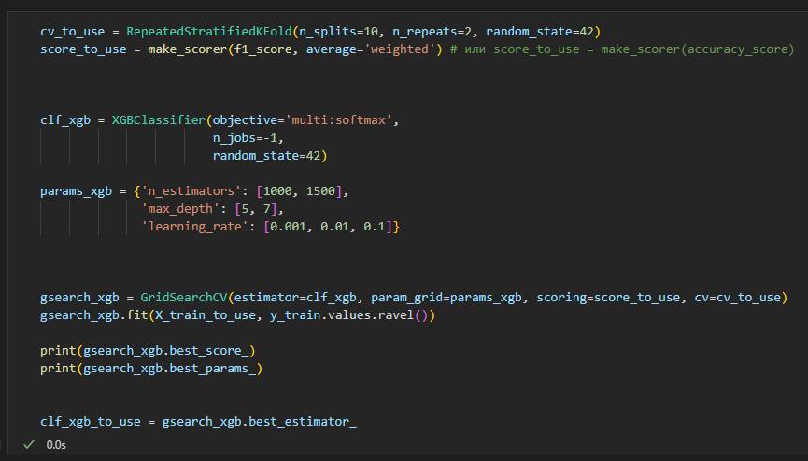
В ходе решения задачи классификации:
В качестве метрики ориентировался на accuracy
Альтернативный вариант F1-score (взвешенный)
Был задействован ряд методов для сравнения их результатов и выбора наилучшего из них
В реальной жизни нужно и важно подбирать гиперпараметры для каждого метода и я бы это делал через GridSearch и StratifiedKFold, например так, как в представленном ниже коде

Slide 23
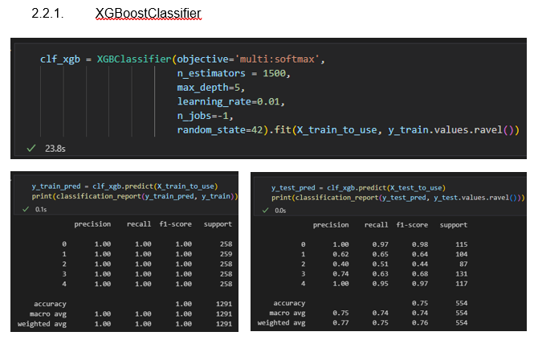
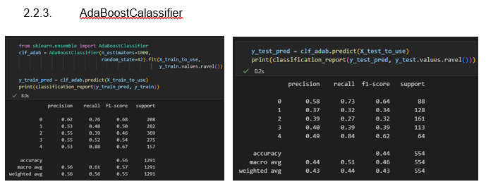
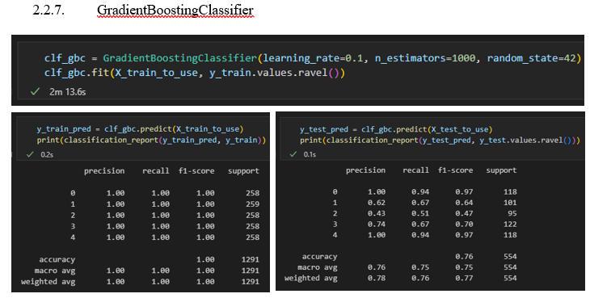
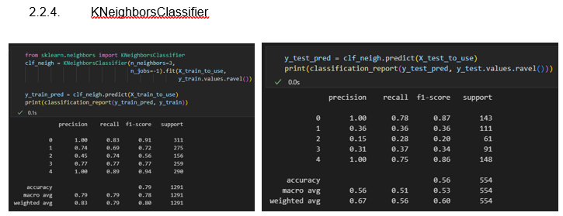
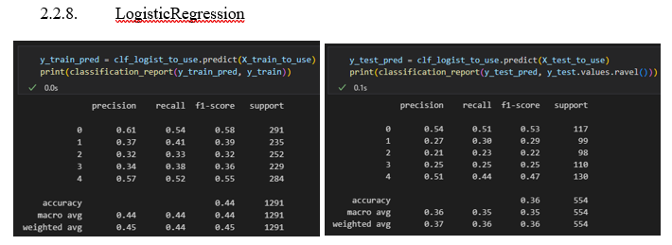

Slide 24
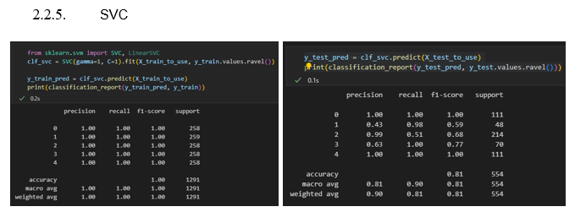
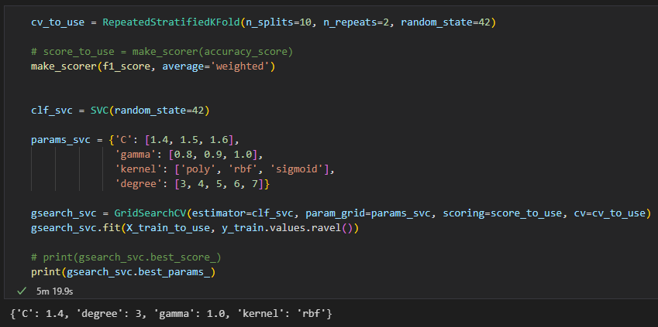
Методом, показавшим наилучший результат accuracy (81%) по тестовой выборке, оказался SVC
В качестве дополнительного шага производим поиск наилучших гиперпараметров через метод GridSearch и StartifiedKFold кросс-валидацию.

Slide 25
Нейронная сеть по оценке показателя «Соотношение матрица-наполнитель»

Slide 26
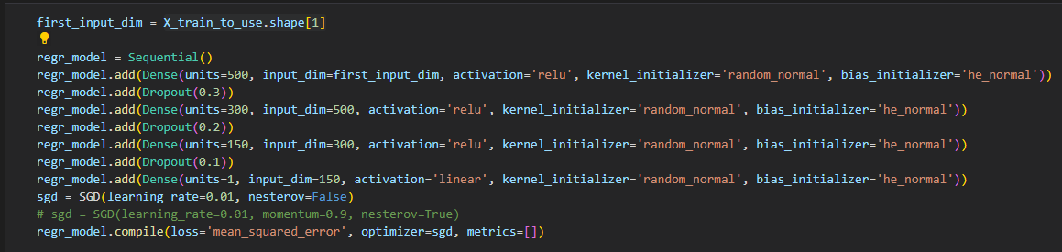
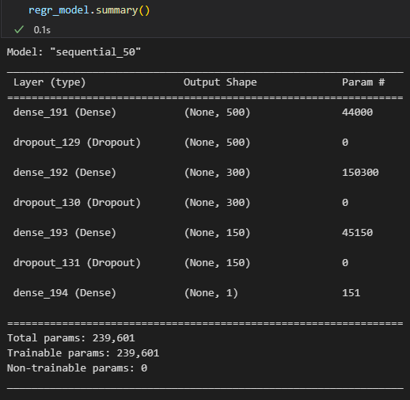
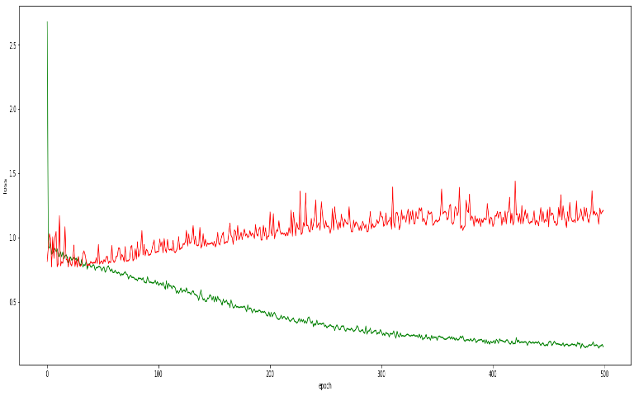
Исходим из следующих базовых параметров сети:
Полносвязанная
на входном слое количество нейронов = количеству признаков (объясняющих переменных, у нас их получилось 87)
не менее 2-х скрытых слоёв
активационная функция внутренних слоёв ReLu, выходного слоя – Linear
добавляем минимум один слой Dropout для борьбы с переобучением с учётом специфики данных (о чём говорили выше)
оптимизатор – SGD
функция потерь – mean_squared_error

Slide 27
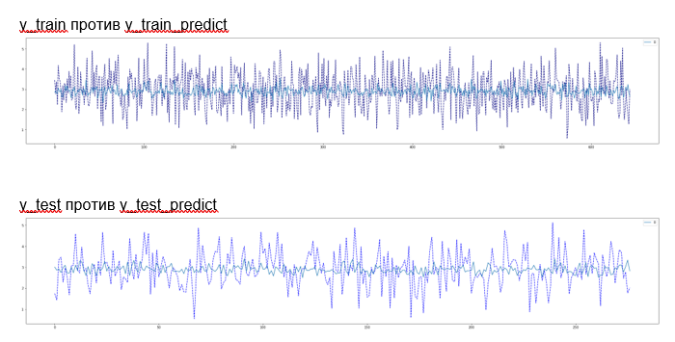
Качество модели низкое – плохо описывает дисперсию целевой переменной и в основном выдаёт её среднее значение с небольшим стандартным отклонением.
Помимо того, что нужно ещё поэкспериментировать с архитектурой и настройками нейронной сети, основная причина, видимо, в специфике самих данных.

Slide 28
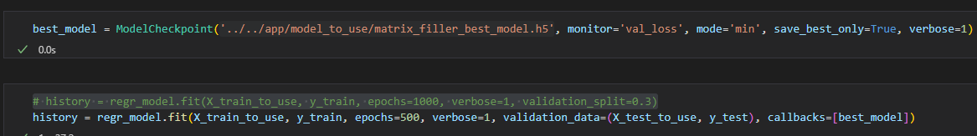
В ходе обучения нейронной сети задаём Callback на сохранение лучшего варианта модели для дальнейшего использования в приложении

Slide 29
Создание приложения

Slide 30
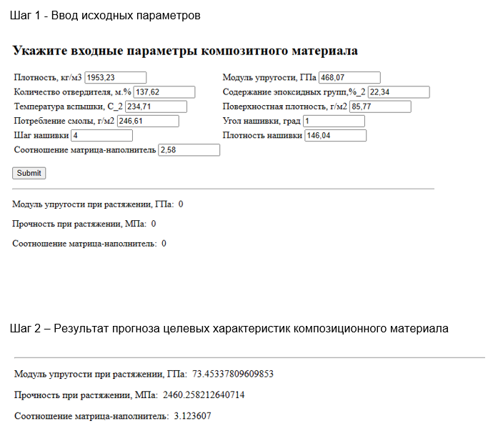
Было создано приложение по прогнозу всех трёх параметров:
Модуль эластичности при растяжении
Прочность при растяжении
Соотношение матрица-наполнитель

Slide 31
Заключение

Slide 32
Все основные этапы ВКР, обозначенные в п.1 (Постановка задачи), выполнены.
Качество представленных моделей можно и нужно улучшать, но на это нужно больше времени. Тоже касается и приложения.
Конечная цель данной ВКР не столько в достижении безупречной точности моделей, сколько в широте и полноте охвата всех заявленных задач и этапов.
Представленный датасет с исходными данными представляется крайне специфичным и даже сложным, с т.з. получения красивых результатов, поэтому осмелюсь предложить в будущем заменить данную тему по композиционным материалам, предлагаемую всем слушателям по умолчанию для ВКР, на какую-нибудь иную с более «отзывчивыми» («дружелюбными») данными.

